Slide 1
Kansallisromantiikka kotimaisessa kirjallisuudessa
Tietokirjan luku 53
Digivihon luku 9

Slide 2
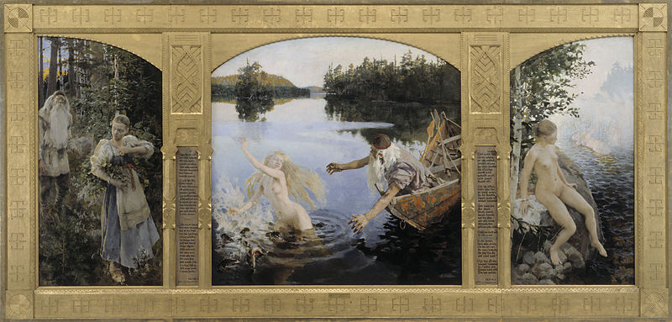
Ns. Aino-myytistä on tehtävä digivihossa!
Gallen-Kallela: Aino-triptyykki, 1891

Slide 3
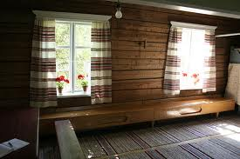
Romantiikka aatevirtauksena Suomessa
Suomi osa Ruotsia, v. 1809 osaksi Venäjää: autonomia
Kansallisvaltioaate syntyy romantiikan aikana
Tavoitteina mm. suomen kielen, historian ja perinteiden vaaliminen, kansanrunouden keruu
Isänmaallisuuden korostaminen
Romantiikan aikana syntyy kirjallisuutemme merkkiteoksia, joiden avulla synnytetään ihanteellista kuvaa kansastamme ja maastamme

Slide 4
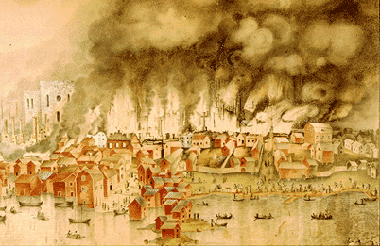
Vaiheita ja saavutuksia 1
Turun romantiikka
Fennomania eli suomalaisuusaate syntyy
Herätellään kansallisuusaatetta
Turun palo 1827
Helsingin romantiikka
Lauantaiseura: Runeberg, Lönnrot, Snellman, Topelius (nuorempi)
SKS perustetaan (mm. Kansanrunousarkisto)
Kalevala 1835
Runebergin Vänrikki Stoolin tarinat
Topeliuksen runoutta ja satuja
Kansallisromantikot ajattelivat, että kansanrunouden avulla kansalle voidaan luoda yhtenäinen, omaleimainen kunniakas menneisyys.

Slide 5
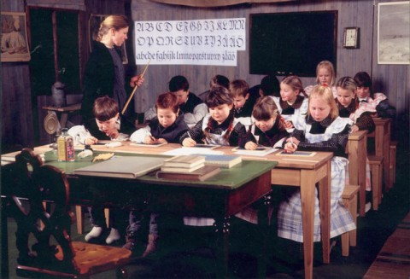
Vaiheita ja saavutuksia 2
Snellmanin Saima-lehti
Suomen kielelle virallinen asema (1863)
Suomenkielisiä uusia sanomalehtiä (Kanava, Suometar, Maamiehen Ystävä)
Kouluja perustetaan
Syntyy suomalainen
teatteri
Väkiluku Suomessa 1850 noin 1 650 000.
Jo Kaarle IX:n aikana sisällytettiin vuoden 1686 kirkkolakiin vaatimus yleisestä lukutaidosta.

Slide 6
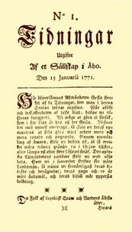
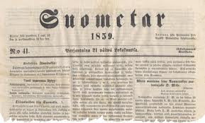
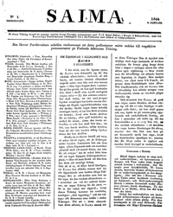
http://www.sanomalehdet.fi/?s=2310

Slide 7
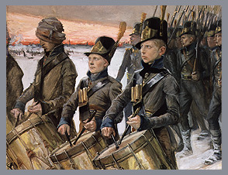
Runot kertovat vuosina 1808–1809 käydystä Suomen sodasta, joka oli Ruotsin Venäjää vastaan käymä tappiollinen puolustussota. Runeberg tekee eeppisissä sankariballadeissaan kunniaa sekä todellisille upseereille että keksityille suomalaisille kansanmiehille. Teos ilmensi ja voimisti suomalaisen kansallistunteen heräämistä 1840-luvulla.
Teos on Runebergin päätyö ja Suomen kirjallisuuden historian keskeisimpiä ja luetuimpia teoksia. Teokseen kuuluu yhteensä 35 runoa. Ensimmäisen kokoelman avausruno Maamme on kansallislaulumme. Muita tunnettuja runoja ovat muun muassa yksinkertaisesta sotilaasta kertova Sven Dufva ja runo Porilaisten marssi.
1848, 1860

Slide 8
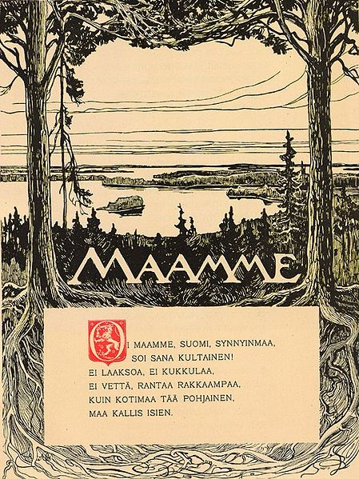
Maamme
Kantaesitys Floran päivänä vuona 1848 ylioppilaiden juhlassa
Suomi Venäjän vallan alla: protestilaulu
Runeberg kirjoitti ensin ruotsiksi: Vänrikki Stoolin tarinoiden 1. runo
Säveltänyt Pacius (saksalaiset juuret)
Suomentajia monia, laulamme Paciuksen suomennosta
Sävel vanhasta saksalaisesta ylioppilaiden juomalaulusta Oi paavi jospa oisin ma
https://www.youtube.com/watch?v=J3bLSpX8e3o
Tarja Turunen

Slide 9
Lukemisia lapsille on satukokoelma, joka ilmestyi ruotsiksi kahdeksassa osassa vuosina 1865-1896 sekä suomeksi WSOYn kustantamana vuodesta 1874 alkaen. Topelius piti esikuvanaan H. C. Andersenia ja pyrki opettamaan lapsille aikansa arvoja: isänmaanrakkautta, rohkeutta, rehellisyyttä, vanhempien kunnioittamista, armeliaisuutta ja Jumalan pelkoa.
Kokoelmasta poimittuja satuja on julkaistu myös useina kuvakirjoina.
Tunnetuimpia tarinoita:
Koivu ja tähti
Adalmiinan Helmi
Sampo Lappalainen
Lintu Sininen
Tuhkimo

Slide 10
Kaksi suomalaista: Matti ja Paavo
Topeliuksen Matti
Runebergin Paavo
Maamme-kirjan hahmo kertomuksessa
Eräänä aamuna isäntä lähettää kolme palvelijaansa kuokkimaan kivistä mäkeä pelloksi. Työn loputtua hän tulee tarkistamaan tuloksen: Venäläinen Iivana on tehnyt työtä nopeimmin, mutta Iivana on jättänyt kivet paikoilleen. Ruotsalainen Eerikki on ottanut pienemmät kivet pois mutta jättänyt suurimmat jäljelle. Suomalainen Matti taas on ottanut pois suurimmat kivet mutta jättänyt pienimmät jäljelle. Jokaisella on siis ansionsa mutta myös puutteita. Isäntä sanoo panevansa seuraavalla kerralla Iivanan muokkaamaan peltoa, Eerikin kaivamaan ojia ja Matin vääntämään kiviä, sillä sitä varten on hänet luotu.
Suomalainen mies on vahva, ahkera ja totinen, mutta myös vähän hidas ja itsepäinenkin.
Kertova runo
Runossa Paavo viljelee ahkerasti maataan mutta turvautuu Jumalaan, kun maanviljelystä koettelevat hallat. Paavo on kansallisromantiikan ajan ihanteellinen kansanmies: hän on ahkera, tyytyy vähään ja luottaa Jumalaan. Runon toinen hahmo, Paavon hermoherkkyyteen ja tunteellisuuteen taipuvainen vaimo, on jatkuvasti vaipua epätoivoon ja arvelee Jumalan hylänneen heidät. Lopulta saadaan kunnon sato ja vaimo iloitsee, että vihdoin voidaan leipoa leipää turvautumatta männystä saatavaan pettuun jauhonkorvikkeena. Hyveellinen Paavo kuitenkin hillitsee vaimonsa tuhlaavaisuutta ja kehottaa auttamaan naapuria.
Suomalainen mies on hyveellinen, ahkera, naapuria auttava, .yritteliäs ja sitkeä, myös uskonnollinen.

Slide 11
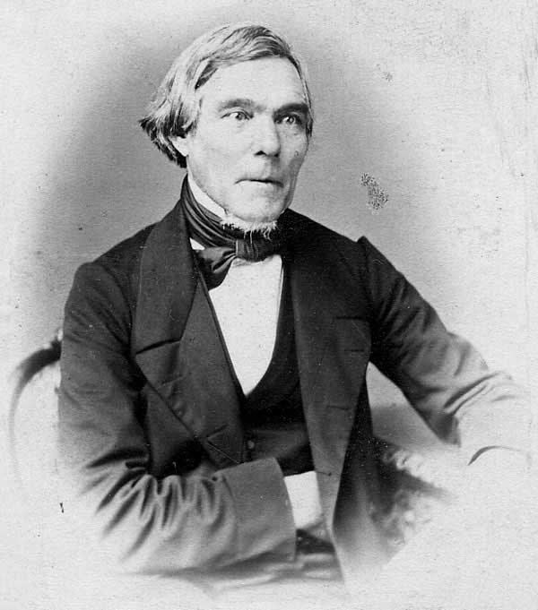
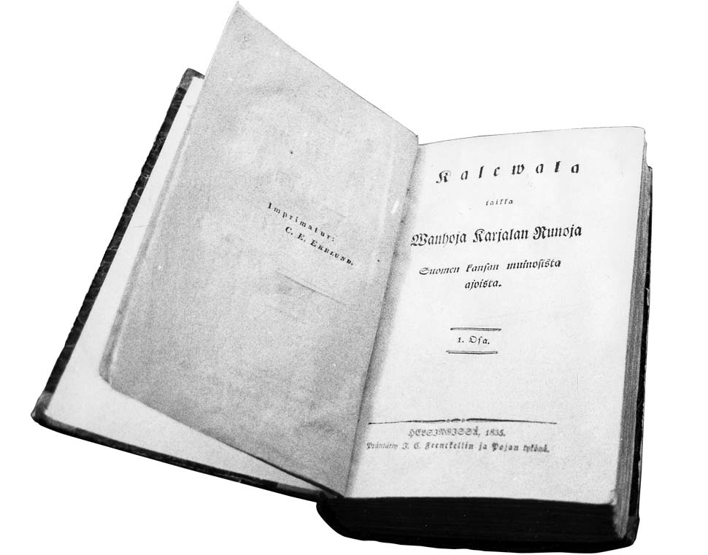
Elias Lönnrot – Kalevalan ja Kantelettaren isä
Tutkimusmatkailija Lääkäri Kielitieteilijä Lehtimies Runoilija Perheenisä

Slide 12
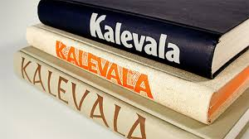
KALEVALA
http://www.finlit.fi/kalevala/
Arvokas kansalliseepoksemme
http://www.kalevalaseura.fi/kalevalankankahilla/

Slide 13
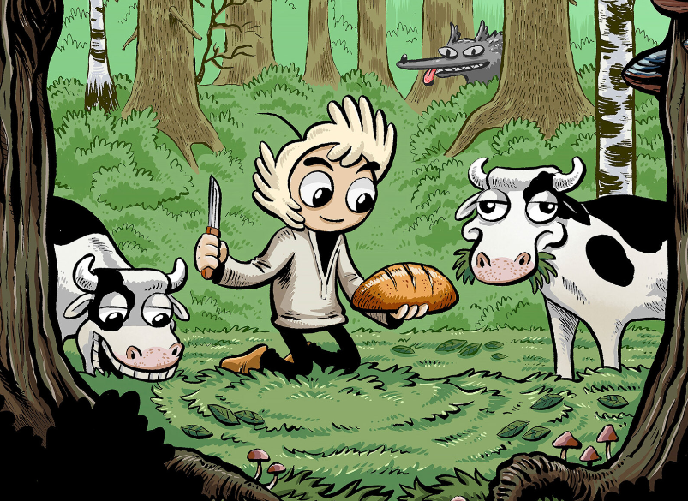
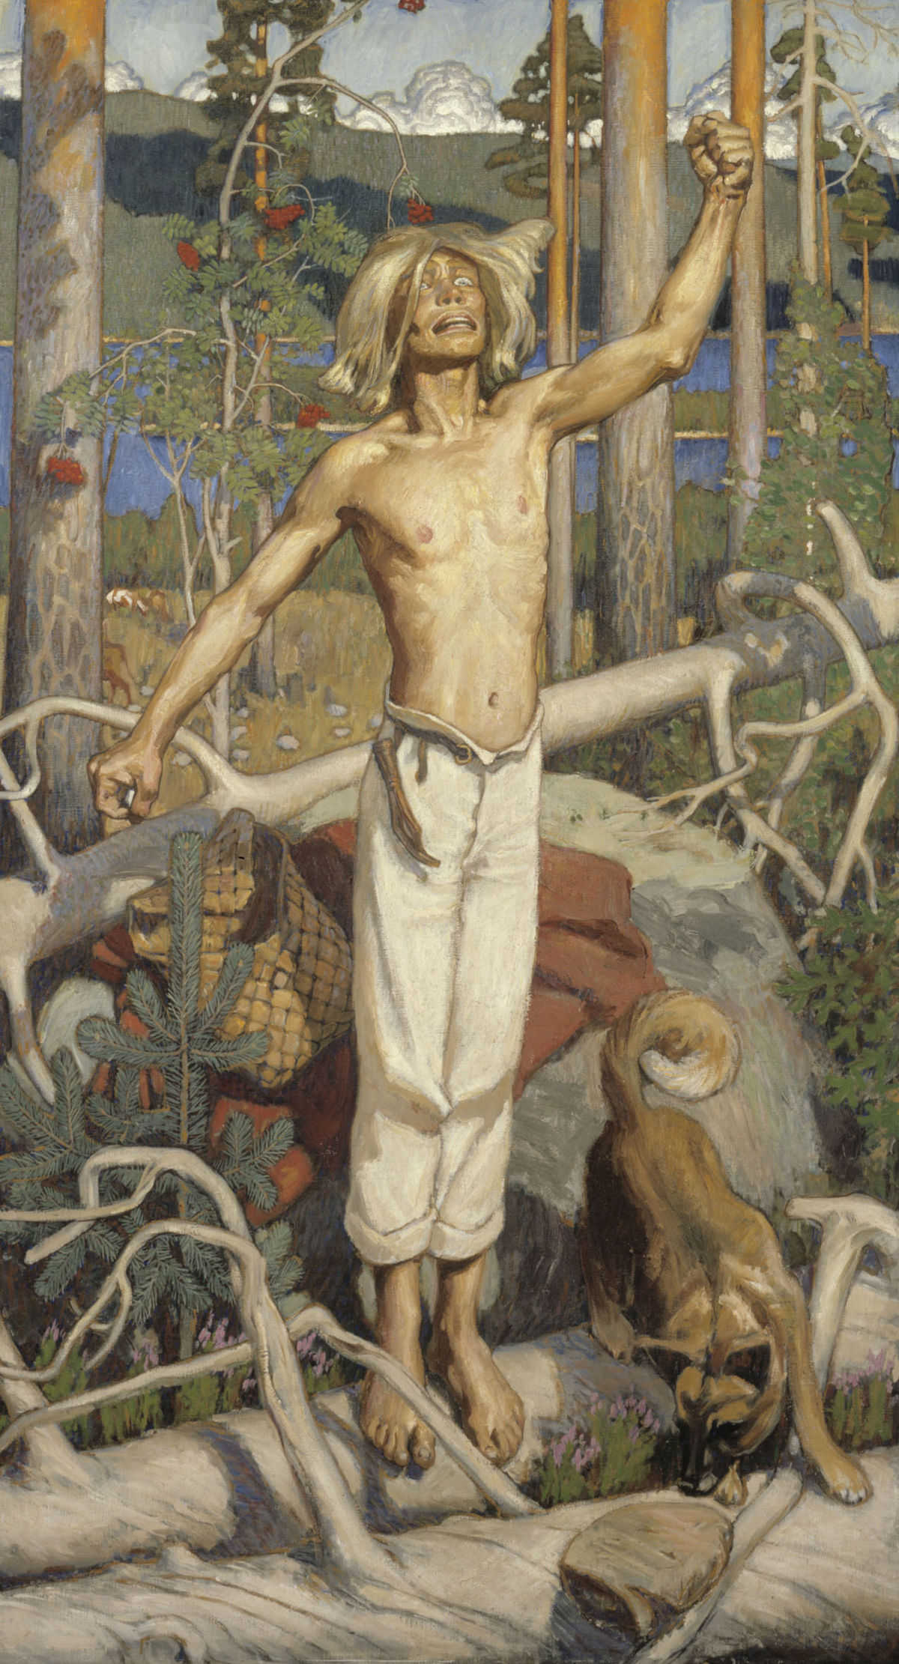
Selvitä, millainen on Kullervon tarina!

Slide 14
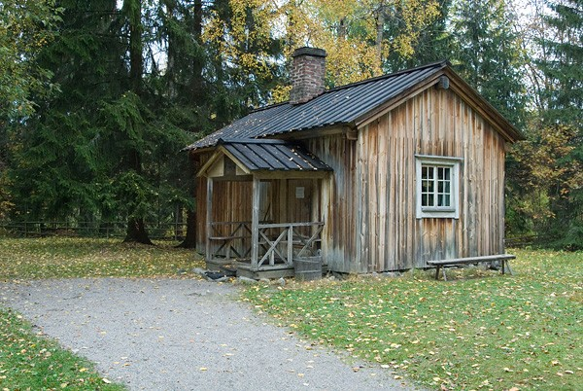
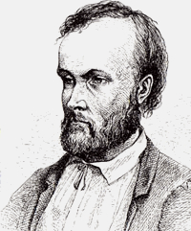
Kansalliskirjailijamme Aleksis Kivi
”Minä elän.”
Kuolinmökki Tuusulanjärvellä

Slide 15
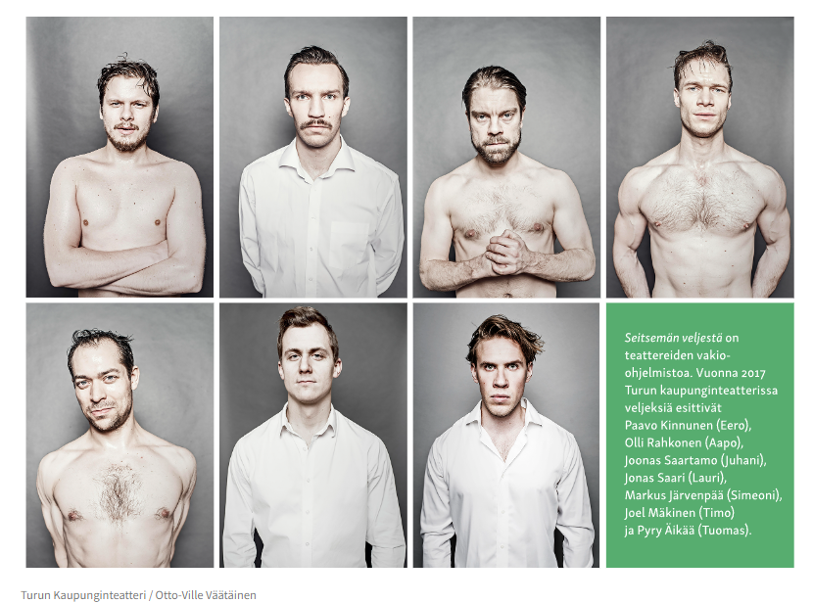
Seitsemän veljestä on ensimmäinen suomenkielinen romaani ja vaikutti merkittävästi myöhempään suomalaiseen proosaan. Kivi kirjoitti suomeksi myös näytelmiä ja lyriikkaa osoittaen näin, että suomen kielellä voi kirjoittaa nykyaikaista kirjallisuutta.
Kansan parissa varttuneen Kiven käsitys kansasta ei ole yhtä ihanteellinen kuin ruotsinkielisten oppineiden. Seitsemässä veljeksessä on jo romantiikan jälkeen tulevan realismin piirteitä – huumorilla höystettynä. Romaanin loppu on kuitenkin romantiikan aikakauden mukaisesti sovinnollinen.

